Slide 1
„Jak ovlivňuje můj život současná technika“
Zpracovala: Tran Anička

Slide 2
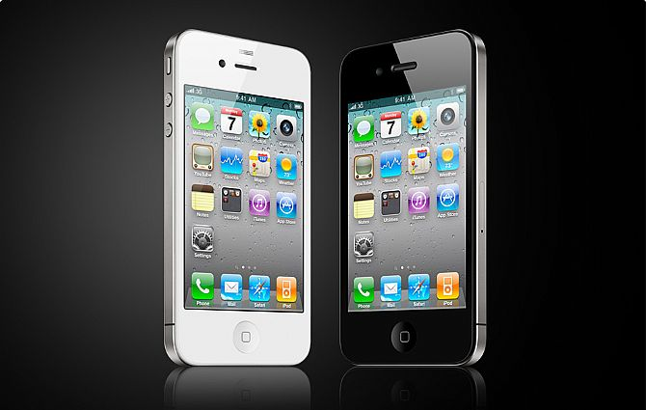
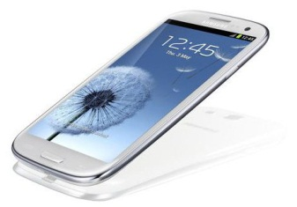
„Jak ovlivňuje můj život současná technika“
Vše to začíná v roce 968 , kdy čínský vynálezce Kung-Foo-Whing využil roury k hovoru na dálku tudíž vynalezl telefon.
Technologie se vyvíjela a dnes již z takového primitivního vynálezu máme dotykové mobily různých značek. např.:
Apple
Samsung
a další …..

Slide 3
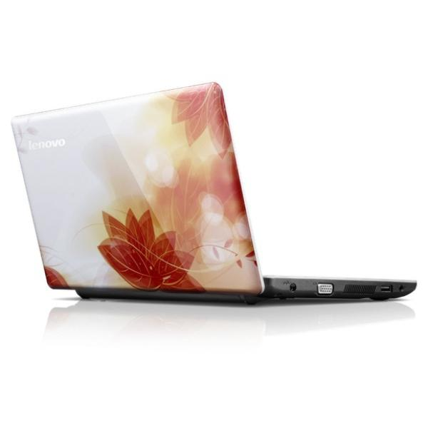
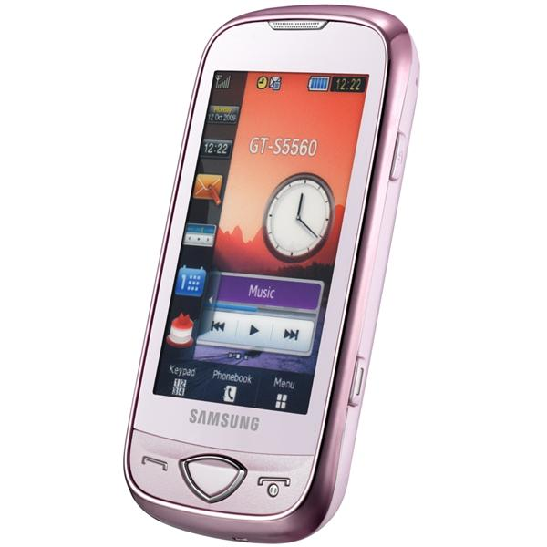
„Jak ovlivňuje můj život současná technika“
Dnes si nedokážu představit, že bych žila bez počítače. Každodenní práce závisí na internetovém spojení a na času odevzdání domácích úkolů.
Na počítači závisí skoro vše. Známky, vzdělání, kultura a mnoho dalších.
Na počítači trávím mnoho času ve volném čase či v noci večer, když nemůžu usnout. ( dívám se na filmy nebo hraju hry)

Slide 4
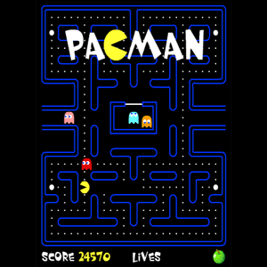
Ve volném čase hraju většinou velice starou hru zvanou
Dále se dívám na filmy, dělám úkoly, poslouchám hudbu nebo jsem na chatu s kamarády

Slide 5
Až jednou vyrostu chtěla bych se přestěhovat do Ameriky a založit novou značku mobilů „SMILEPAD“ ☺
Mobil by vypadal takto:

Slide 6
Zdroje: http://www.edupics.com/coloring-page-pear-i12292.html
http://www.google.cz/imgres?q=apple&um=1&hl=cs&client=firefox&sa=N&rls=org.mozilla:cs:official&biw=1344&bih=626&tbm=isch&tbnid=8yJAHQVkKnydJM:&imgrefurl=http://hallofrecord.blogspot.com/2012/04/apple-and-at-iphone-service.html&docid=kRdOLZjS-Ki-QM&imgurl=http://4.bp.blogspot.com/-a2LZDjg-wWI/Tzm_I7tG5fI/AAAAAAAAGEM/tvFv-1HVVtQ/s1600/Apple%252BLogo.jpg&w=463&h=505&ei=Hfu1T7nWHMrDhAfKxbiCCQ&zoom=1&iact=rc&dur=342&sig=108360324755017808957&page=1&tbnh=120&tbnw=110&start=0&ndsp=23&ved=1t:429,r:18,s:0,i:175&tx=60&ty=65
http://cs.wikipedia.org/wiki/Telefon#Antonio_Meucci
http://cs.wikipedia.org/wiki/Televize_%28m%C3%A9dium%29
http://www.google.cz/imgres?q=samsung&um=1&hl=cs&client=firefox&sa=N&rls=org.mozilla:cs:official&biw=1344&bih=626&tbm=isch&tbnid=rKGYtoQxBCy1CM:&imgrefurl=http://www.svetandroida.cz/soutez-navrhni-tricko-a-vyhraj-samsung-galaxy-s-iii-201205&docid=Vul0S60y5Utr2M&imgurl=http://www.svetandroida.cz/media/2012/05/samsung-logo.jpg&w=1048&h=350&ei=uvu1T6zlOc2HhQfjmOiACQ&zoom=1&iact=rc&dur=250&sig=108360324755017808957&page=1&tbnh=58&tbnw=173&start=0&ndsp=22&ved=1t:429,r:1,s:0,i:152&tx=94&ty=41
http://www.google.cz/imgres?q=samsung+galaxy+s3&um=1&hl=cs&client=firefox&sa=X&rls=org.mozilla:cs:official&biw=1344&bih=626&tbm=isch&tbnid=1gLYbNnGZhewvM:&imgrefurl=http://freebit.cz/samsung-galaxy-s-3-v-rytmu-procesoru-exynos-4412/&docid=QydSXJJaTz7NHM&imgurl=http://freebit.cz/wp-content/uploads/2011/12/samsung-galaxy-s3-white-smartphone.jpg&w=460&h=321&ei=tP-1T8TPG9KwhAeEqJnuCA&zoom=1&iact=hc&vpx=113&vpy=150&dur=1628&hovh=187&hovw=269&tx=169&ty=129&sig=108360324755017808957&page=1&tbnh=129&tbnw=174&start=0&ndsp=18&ved=1t:429,r:0,s:0,i:69
http://www.google.cz/imgres?q=apple+iphone&um=1&hl=cs&client=firefox&sa=N&rls=org.mozilla:cs:official&biw=1344&bih=626&tbm=isch&tbnid=ClX-Vhy3AsjrfM:&imgrefurl=http://www.tootoo.com/buy-original_apple_iphone/&docid=09IE-e0RUOBr2M&imgurl=http://img.tootoo.com/mytootoo/upload/52/520038/product/520038_7fc11c717c59551dfcd855f393d3a8e2.jpg&w=670&h=425&ei=HwC2T4nXOY2JhQfc1NDSCA&zoom=1&iact=rc&dur=467&sig=108360324755017808957&page=3&tbnh=128&tbnw=164&start=41&ndsp=29&ved=1t:429,r:5,s:41,i:244&tx=71&ty=68
http://www.google.cz/imgres?q=samsung+s5560+r%C5%AF%C5%BEov%C3%BD&um=1&hl=cs&client=firefox&sa=X&rls=org.mozilla:cs:official&biw=1344&bih=626&tbm=isch&tbnid=n0wl2GgU3eEOYM:&imgrefurl=http://www.kamennyobchod.cz/mobilni-telefon-samsung-s5560i-ruzovy-romantic-pink.html&docid=sixFK46E_PeEdM&imgurl=http://www.kamennyobchod.cz/img/eshop/lrg/mobilni-telefon-samsung-s5560i-ruzovy-romantic-pin.jpg&w=600&h=600&ei=pQS2T6ibAsbMhAenu-n7CA&zoom=1&iact=hc&vpx=114&vpy=133&dur=56&hovh=225&hovw=225&tx=140&ty=122&sig=108360324755017808957&page=1&tbnh=133&tbnw=133&start=0&ndsp=21&ved=1t:429,r:0,s:0,i:69
http://www.google.cz/imgres?q=pac-man&um=1&hl=cs&client=firefox&sa=N&rls=org.mozilla:cs:official&biw=1344&bih=626&tbm=isch&tbnid=HQPHotmyl2CVcM:&imgrefurl=http://pacmanflashgames.com/tag/pacman&docid=4R_SJKY3_1drWM&imgurl=http://pacmanflashgames.com/games/images/Free-Play-Pacman-Flash-Games.gif&w=300&h=300&ei=wwW2T-eNAZC3hAeatIDiCA&zoom=1
http://www.google.cz/imgres?q=fb&um=1&hl=cs&client=firefox&sa=N&rls=org.mozilla:cs:official&biw=1344&bih=626&tbm=isch&tbnid=5DyhH8M7S3rMYM:&imgrefurl=http://www.kino-kutnahora.cz/kino-modry-kriz-na-fb-2/&docid=qN0H4737An4RuM&imgurl=http://www.kino-kutnahora.cz/wp-content/uploads/2012/03/facebook.png&w=512&h=512&ei=rwa2T8qHDsWBhQfe4LSOCQ&zoom=1
http://www.google.cz/imgres?q=skype&um=1&hl=cs&client=firefox&sa=N&rls=org.mozilla:cs:official&biw=1344&bih=626&tbm=isch&tbnid=HEHGrBUGXZ-TdM:&imgrefurl=http://www.tipypropc.cz/skype-obtezuji-vas-reklamy-vypnete-je/&docid=gbwItVbh5_k5EM&imgurl=http://www.tipypropc.cz/wp-content/uploads/2009/09/logo_skype.jpg&w=400&h=397&ei=4Qa2T_LcD4PDhAfKw6HXCA&zoom=1&iact=rc&dur=447&sig=108360324755017808957&page=1&tbnh=130&tbnw=116&start=0&ndsp=22&ved=1t:429,r:0,s:0,i:137&tx=13&ty=85
http://www.google.cz/imgres?q=you+tube&um=1&hl=cs&client=firefox&sa=N&rls=org.mozilla:cs:official&biw=1344&bih=626&tbm=isch&tbnid=P5L3xns34LJS0M:&imgrefurl=http://www.studiomiracle.cz/sluzby/letajici-nuzky-9&docid=jFiV-Vg5Lb1tJM&imgurl=http://www.studiomiracle.cz/data/files/ruzne/youtube_logo.jpg&w=413&h=310&ei=Fge2T-OaD4KEhQffgrTQDQ&zoom=1&iact=rc&dur=394&sig=108360324755017808957&page=1&tbnh=128&tbnw=171&start=0&ndsp=18&ved=1t:429,r:0,s:0,i:71&tx=90&ty=42

Slide 7
PŘEJI PĚKNÝ DEN !! ☺
Anička Tran

